Slide 1
Арифметические и логические основы работы компьютера.

Slide 2
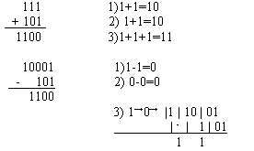
АРИФМЕТИЧЕСКИЕ ОСНОВЫ РАБОТЫ ЭВМ
Правила выполнения арифметических действий над двоичными числами задаются таблицами сложения, вычитания и умножения.
Например:
Сложение | Вычитание | Умножение
0+0 = 0 | 0 – 0 = 0 | 0 х 0 = 0
0+1 = 1 | 1 – 0 = 1 | 0 х 1 = 0
1+0 = 1 | 1 – 1 = 0 | 1 х 0 = 0
1+1 = 10 | 10 – 1 = 1 | 1 х 1 = 1

Slide 3
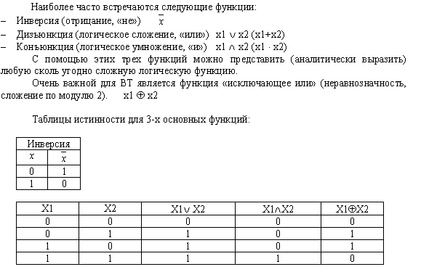
ЛОГИЧЕСКИЕ ОСНОВЫ РАБОТЫ ЭВМ

